Slide 1
MARKSIZM
OBNAŻONY!

Slide 2
MARKSIZM OBNAŻONY
…MARKSIZM to totalne narzędzie szatana do odwracania Bożego Porządku Stworzenia,
…u kresu tej ery świata.

Slide 3
Przypomnijmy…
Boży Porządek Stworzenia

Slide 4
stworzenie

Slide 5
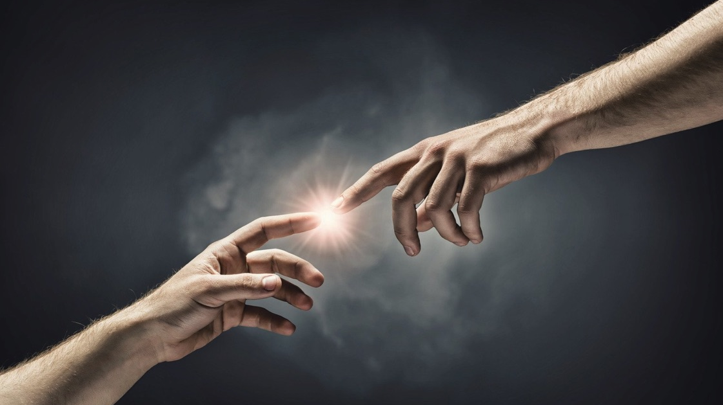

Slide 6
Bóg stworzył cały świat materialny, ale również istoty duchowe – aniołów oraz człowieka, który jest Koroną Bożego Stworzenia. Człowiek został stworzony na Boży obraz i Boże podobieństwo, został umieszczony na Ziemi jako jej władca – miał Ziemią władać w imieniu i w relacji z Bogiem.
Człowiek miał Ziemię zaludnić i uczynić ją sobie poddaną.

Slide 7
Człowiek został stworzony jako mężczyzna i jako kobieta, przeznaczony do zawarcia nierozerwalnego małżeństwa, poza którym nie ma właściwych relacji seksualnych.
Bóg stworzył najpierw mężczyznę, a potem stworzył kobietę z mężczyzny i nadał im różne role oraz uzależnił ich od siebie nawzajem. Mężczyźnie powierzył przywództwo, pracę, ochronę i zaopatrzenie, zaś kobiecie dzieło wszechstronnej pomocy mężczyźnie, a przede wszystkim wyłącznie jej,
Bóg powierzył przenoszenie życia.

Slide 8
upadek

Slide 10
Człowiek uległ kuszeniu szatana (upadłego anioła) i zapragnął uniezależnić się od Boga i wypowiedział Bogu posłuszeństwo. W wyniku tego upadku, człowiek stracił relację z Bogiem, ale oddał również w ręce szatana władzą nad światem, jaką wcześniej otrzymał od Boga.
Po upadku człowieka Bóg zapowiedział, że ukarze i pozbawi władzy szatana, Bóg dodał również mozół do wykonywania pracy i ból do przenoszenia życia oraz zapowiedział utratę harmonii relacji między mężczyzną, a kobietą – kobieta będzie chciała przejąć rolę mężczyzny, a mężczyzna będzie starał się nad kobietą panować…

Slide 11
życie poza ogrodem Eden

Slide 12
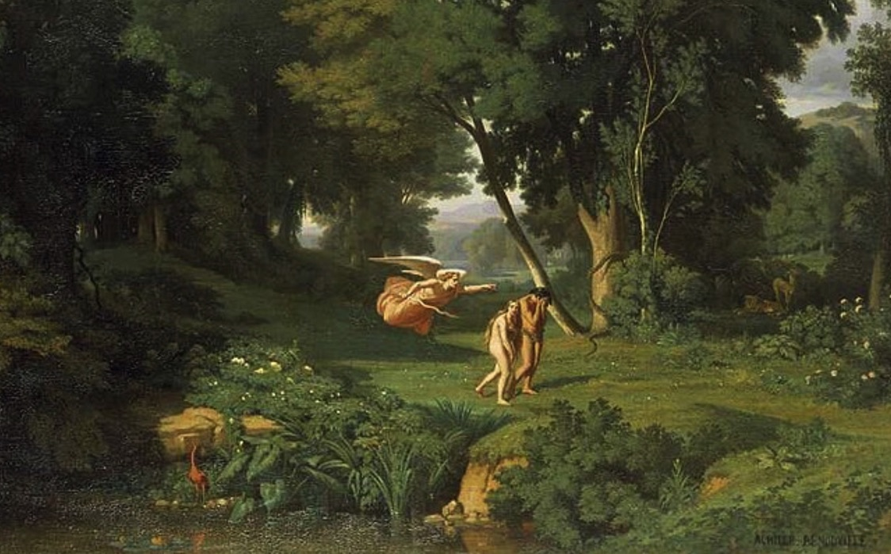

Slide 13
Pomimo upadku człowieka, Bóg podtrzymał Porządek swojego Stworzenia.
Bożą wolą jest, aby gatunek ludzki pomnażał się i zaludniał całą ziemię, a człowiek pozostaje nadal Koroną Bożego Stworzenia. Mężczyzna, kobieta i ich małżeństwo zachowują nadane przez Boga role i cele.
A ponadto rodzice odpowiadają za dzieci, a dzieci mają być im podległe.
Z czego ono wynika?

Slide 14
Bóg chce, aby ludzie żyli w rodzinach i narodach, chce, aby podlegali ziemskim władzom i hierarchiom. Bóg dał ludziom do jedzenia rośliny i zwierzęta. Bóg umożliwia ludziom posiadanie ziemi i innych rzeczy, czyli własność, aby mogli odpowiadać za siebie i życie swoich rodzin.
Życie jest darem od Boga, więc ma najwyższą wartość, a temu, kto je odbiera należy je również odebrać.
Z czego ono wynika?

Slide 15
Bóg zaplanował też rozwiązanie problemu grzechu człowieka i skażenia całego Stworzenia.

Slide 16
Jan 3/16 Albowiem tak Bóg umiłował świat (“kosmos”) , że Syna swego jednorodzonego dał, aby każdy, kto weń wierzy, nie zginął, ale miał żywot wieczny."

Slide 17
…a co robi szatan?
Z czego ono wynika?

Slide 18
Szatan, władca świata stoi za „myśleniem świata” od dnia, w którym Adam i Ewa oddali mu władzę.
…Uświadom sobie, że w naszych czasach żyje więcej ludzi, niż wcześniej przez całą historie do XX w. czyli ludzie zaludnili ziemię, tak naprawdę …dopiero teraz!
W ostatnich 200 latach, dopiero gdy ziemia jest zaludniona, system tego świata zaczął wykluczać istnienie Boga Stwórcy i odrzucać Boży Porządek Stworzenia, którego wcześniej w takim stopniu nie kwestionował…

Slide 19
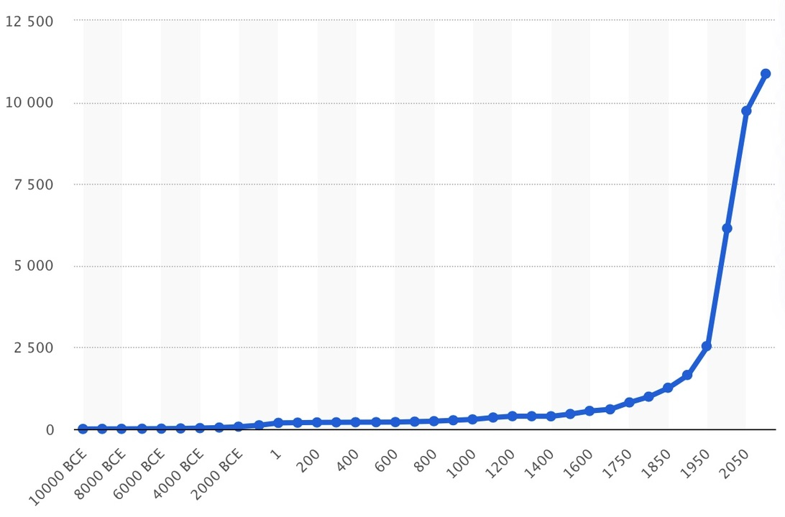
POPULACJA W HISTORII
MARKS
0
DARWIN
100
LAT

Slide 20
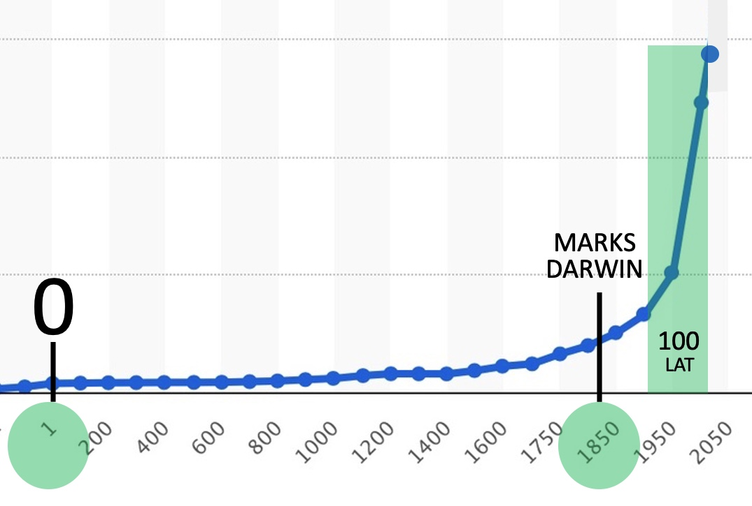

Slide 21
Aby zburzyć Boży Porządek Stworzenia trzeba zanegować istnienie samego Boga!

Slide 22
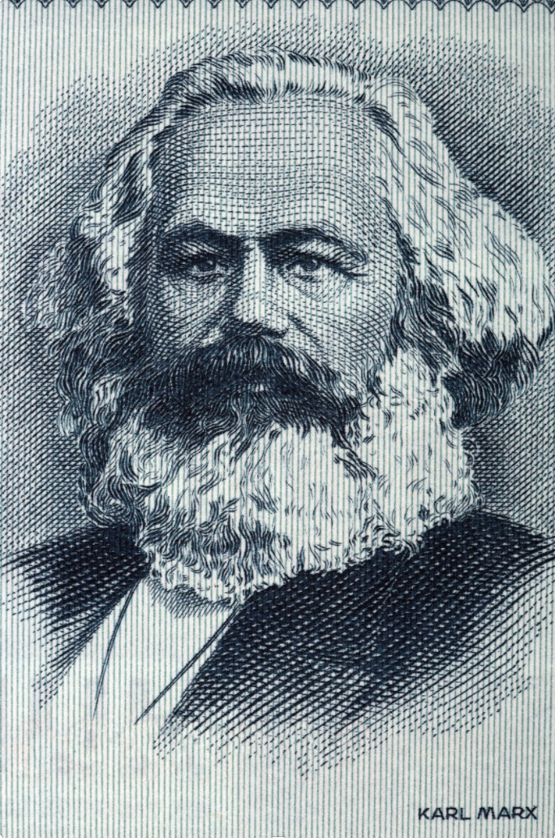
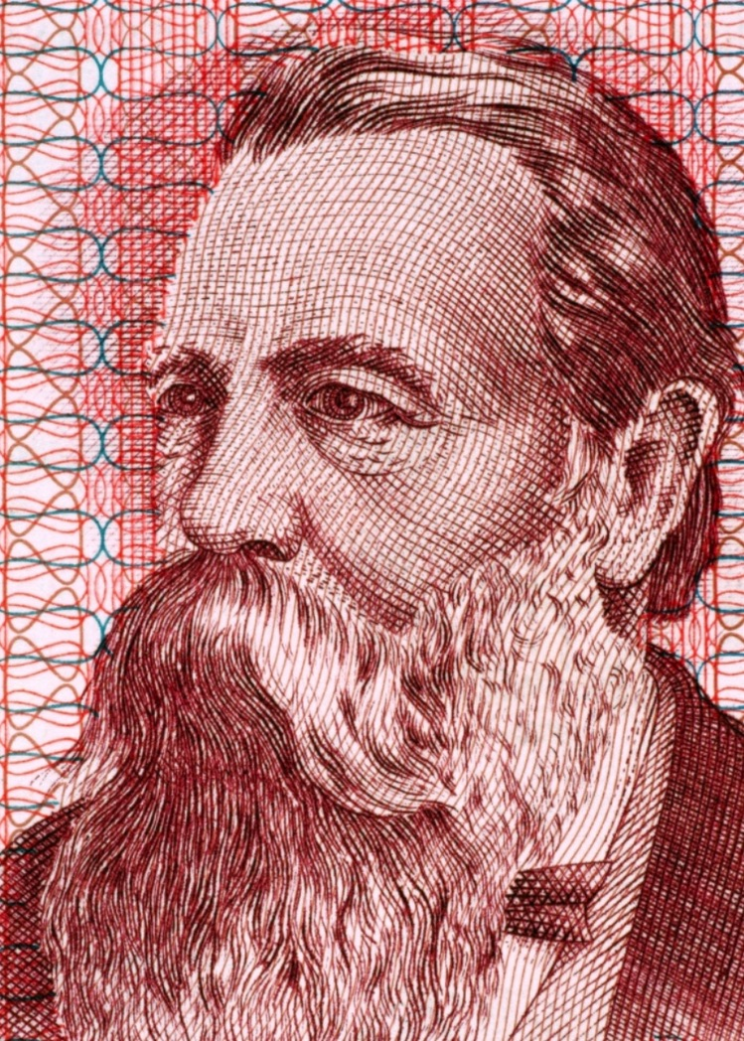
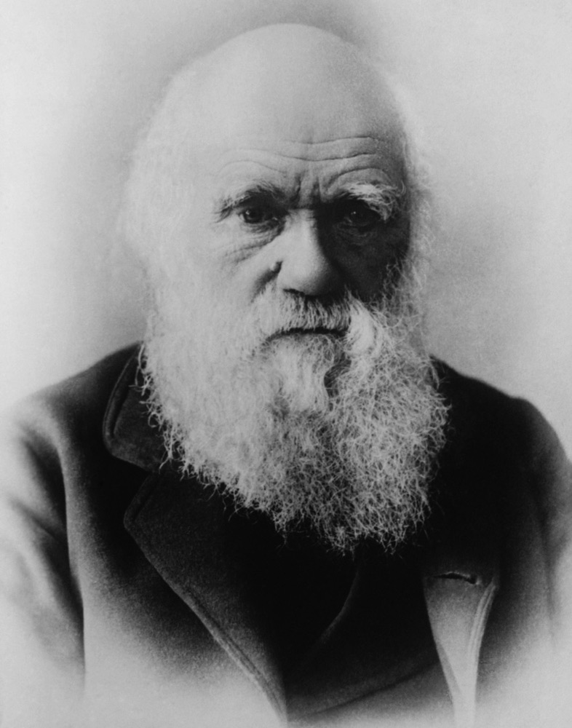
ODWRACAJĄ BOŻY PORZĄDEK
NEGUJE BOGA
MARKS
ENGELS
DARWIN
1848 - 1867 - 1884
1859
MANIFEST KOMUNISTYCZNY - KAPITAŁ - O POCHODZENIU RODZINY, WŁASNOŚCI I PAŃSTWA
O POWSTAWANIU GATUNKÓW

Slide 23
EWOLUCJA
MATERIALIZM
MARKSIZM
EKONOMICZNY
KULTUROWY

Slide 24
NOWY CZŁOWIEK
EMANCYPACJA OD…
RELIGII
KLAS
TRENSCENDENTNEJ
RODZINY
WŁASNOŚCI
NARODU
MAŁŻEŃSTWA
PAŃSTWA
PŁCI

Slide 25
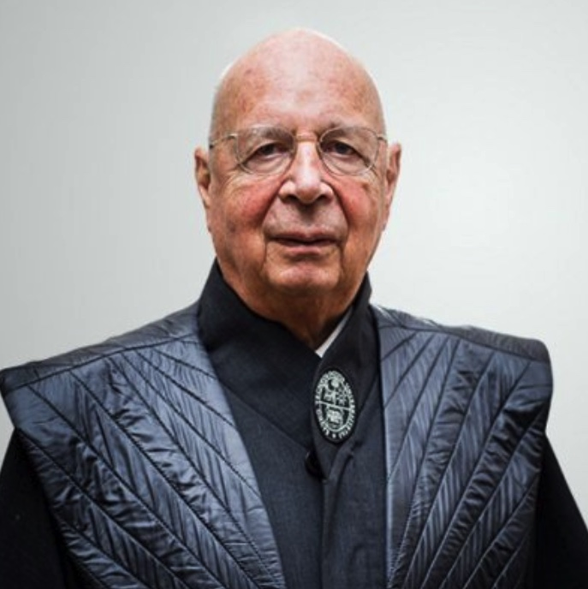
EMANCYPACJA
…OD LUDZKIEJ NATURY
NOWY CZŁOWIEK
… O PŁYNNEJ TOŻSAMOŚCI, NA BIEŻĄCO KREOWANEJ
PRZEZ NIEGO SAMEGO
Ale M oferuje tylko uwolnienie, tylko negację,
żadnej pozytywnej wizji…
… tyle teorii

Slide 26
1917
POCZĄTEK REALIZACJI MARKSIZMU W PRAKTYCE

Slide 27
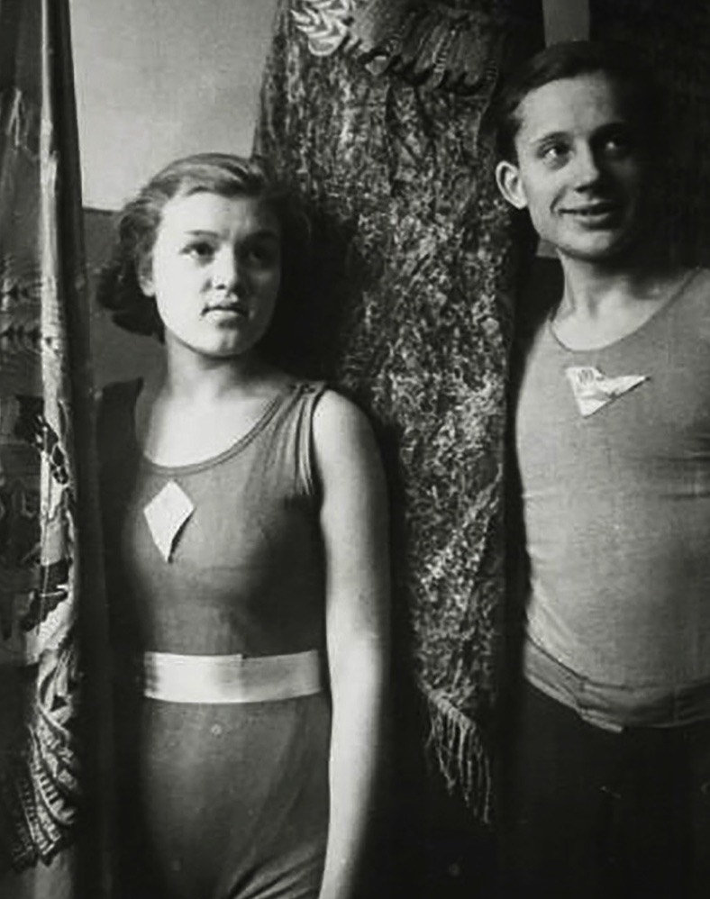
Instytut Marksa-Engelsa
ZSRR
Rozwody za 3 ruble
bigamia
poligamia
1920 aborcja
1917-1926
hedonizm
200 trenerów z Niemiec
STALIN zakończył
“SEKS,
JAK SZKLANKA WODY”
komisarz Aleksandra KOŁŁĄTAJ
REWOLUCJA SEKSUALNA
Gieorgij BATKIN

Slide 28
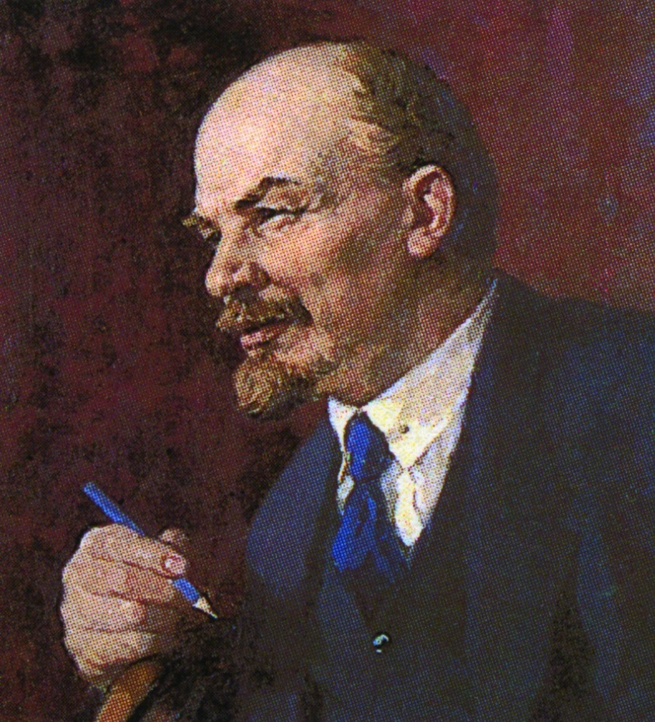
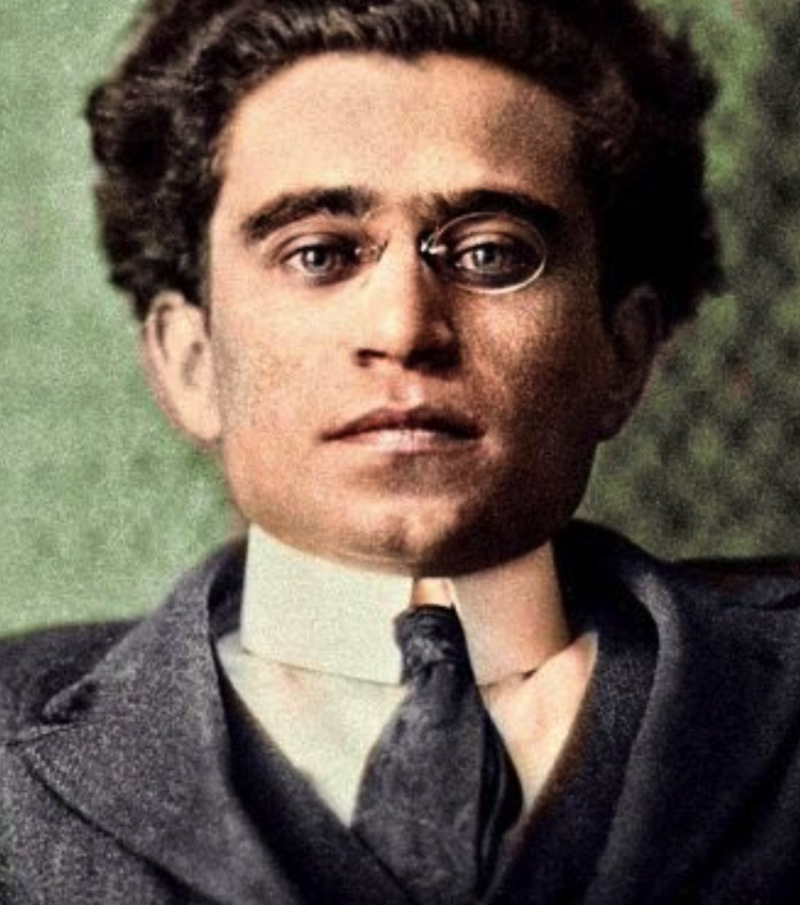
Jedna
Idea,
różne
akcenty
1917
Państwo a Rewolucja
Robotnicy zawiedli !
Wróg – kapitalizm
Cała przeszłość zła.
Trzeba odciąć Chrześcijaństwo
Nie przemoc,
tylko pozyskanie elit
Rosja
Włochy
Wróg – chrześcijańska
kultura Zachodu
Włodzimierz
Antonio
LENIN
GRAMASCI
Socjalizm jest religią
…przez bazę (środki produkcji),
a potem zmienić nadbudowę!
…zmienić nadbudowę, zmienić wszystkie
instytucje, bo kultura jest przed ekonomią!

Slide 29
MARKSIZM
neoMARKSIZM
MARKSIZM KULTUROWY

Slide 30
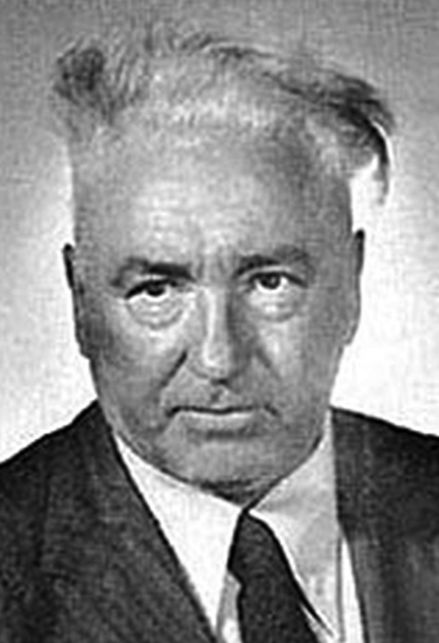
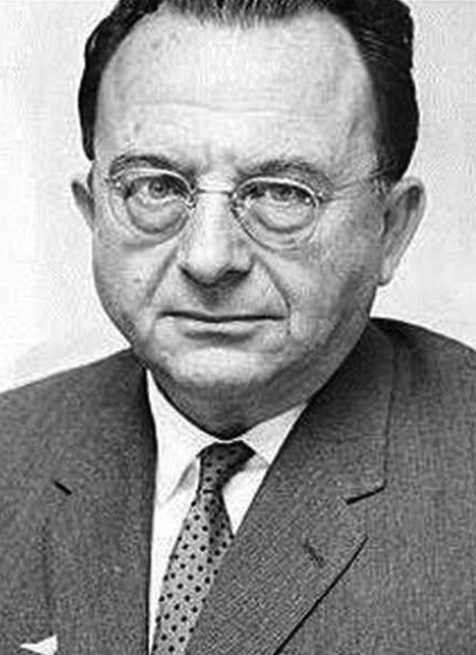
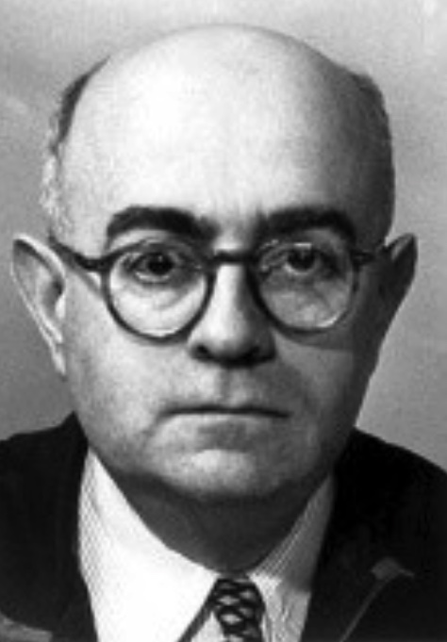
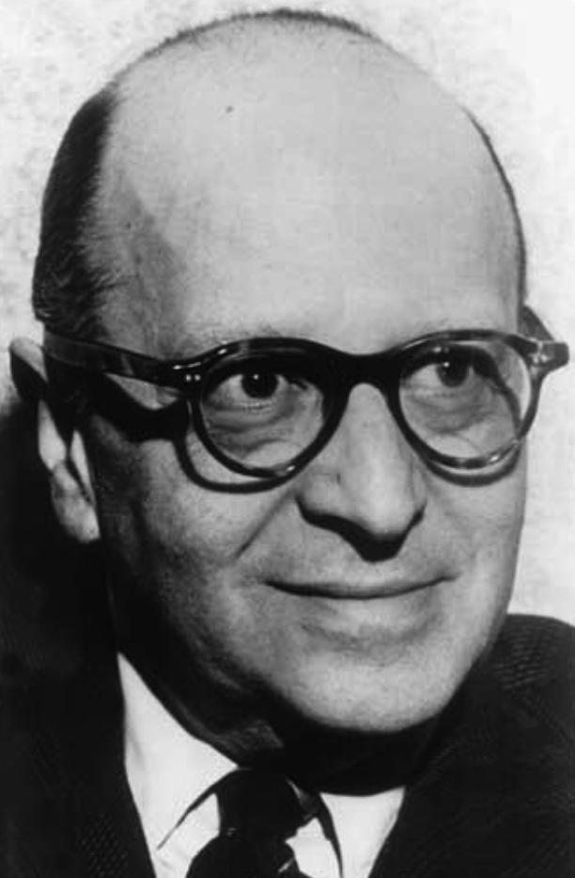
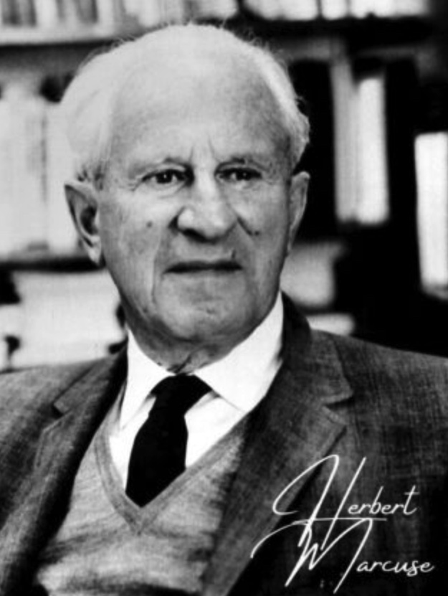
SZKOŁA FRANKFURCKA
Wilhelm
Erich
Theodor
Max
Herbert
REICH
FROMM
ADORNO
HORKHEIMER
MARCUSE

Slide 31
Horkheimer wraz z Adorno przygotowali ideologiczne
podstawy, tworząc „TEORIĘ KRYTYCZNĄ” (zgodnie z postulatami Gramsciego). Była ona definiowana jako (…) niszczycielski krytycyzm wobec wszystkich głównych elementów zachodniej kultury, łącznie z chrześcijaństwem, kapitalizmem, władzą, rodziną, patriarchatem, hierarchią, moralnością, tradycją, ograniczeniami w sferze seksualności,
lojalnością, patriotyzmem, nacjonalizmem, dziedzicznością, etnocentryzmem,
konwenansami i konserwatyzmem

Slide 32
SZKOŁA FRANKFURCKA
HITLER 1933
PARYŻ
GENEWA
COLUMBIA U.
NEW YORK
FRANKFURT
PO 1945

Slide 33
IDEA: Przejęcie władzy i ustanowienie totalitarnej dyktatury materialistycznej (dyktatury, którą ludzie zaaprobuja, bo zaakcetują ideologię).
NARZĘDZIAMI mieli być już nie robotnicy, lecz włączeni do działania wojujący
członkowie mniejszości rasowych czy seksualnych, feministki, (…) ludzie wyobcowani, bojownicy praw człowieka, bojownicy o wszelką równość, radykalni ekologowie, wszystkie prześladowane „ofiary” Zachodu.
Marcuse dostrzegł potencjał także w nowej broni – obok seksu pojawiły się narkotyki;
Marcuse wprowadził ideę: Tolerancji represywnej. Realizacja celu, jakim jest tolerancja, wymagałaby nietolerancji względem dominujących polityk, postaw, opinii i rozszerzenia tolerancji na polityki, postawy i opinie, które są zakazane lub stłumione. Jeśli chodzi o zakres tej tolerancji i nietolerancji (…) rozciągałby się on na etap działania, dyskusji i propagandy, czynu i słowa.
To mniejszość miała określać zasady życia społecznego /demokracja liberlana/
Nietolerancja powinna dotyczyć również badań naukowych!
Herbert
MARCUSE
Wprowadza się: Manipulowanie mapą poznawczą, tj. sposobem, w jaki myślimy, czego elementem jest zmiana znaczenia słów lub określenie rzeczywistości innymi, nowymi słowami.

Slide 34
od lat 60-tych
REALIZACJA IDEI neoMARKSIZMU
W KULTURZE ZACHODU
Jak doszło do globalizacji idei MARKSIZMU?

Slide 35
1968 - 1972
1983 - 1987
1992

Slide 36
1968 - 1972
Klub Rzymski
“Granice wzrostu”

Slide 37
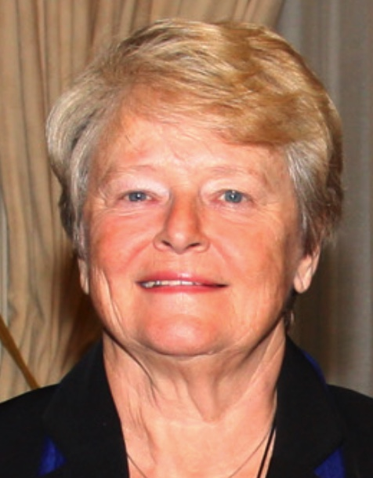
1983 - 1987
KOMISJA Gro Harlerm Brundtland
“Nasza Wspólna Przyszłość”

Slide 38
1992
SZCZYT ZIEMI– Rio de Janeiro
“Strategia Zrównoważonego Rozwoju”

Slide 39
Art. 5

Slide 40
Globalizacja MARKSIZMU poprzez post-chrześcijańską
kulturę Zachodu i ONZ

Slide 41
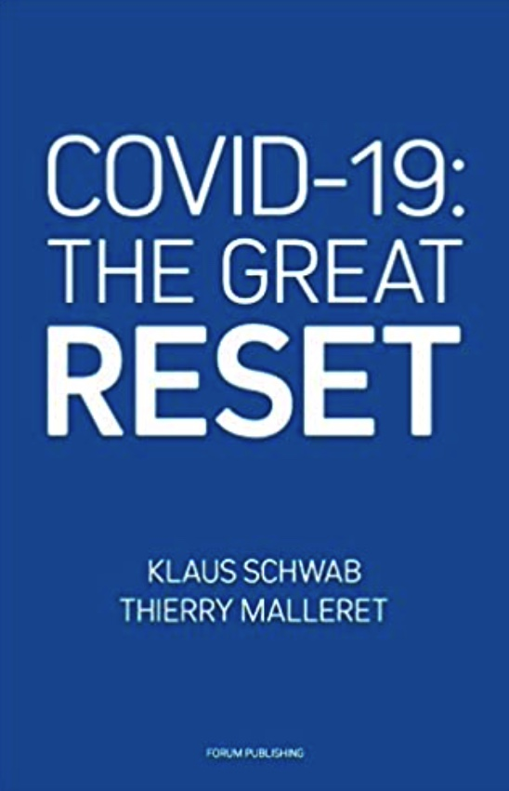
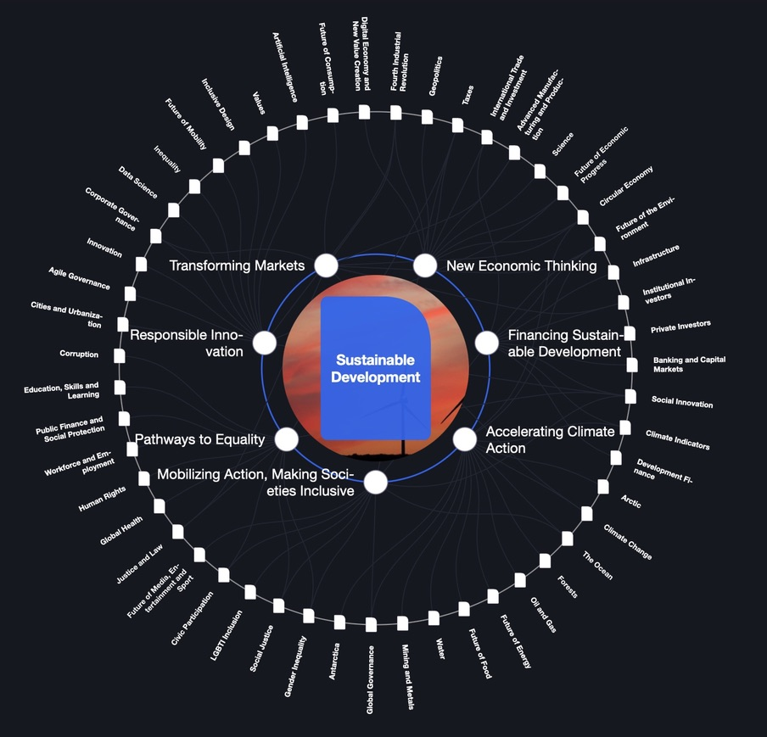
!
Klaus SCHWAB

Slide 42
MARKSIZM
TEORIA
TEORIA & PRAKTYKA
globalny MARKSIZM kulturowy i ekonomiczny
Podstawy teoretyczne
podstawy teoretyczne
rosyjski MARKSIZM ekonomiczny
1850
1917
1960
1989
2022

Slide 43
MANIPULACJA MAPĄ POZNAWCZĄ
ODWRACANIE BOŻEGO PORZĄDKU
TOLERANCJA REPRESYWNA
POPRAWNOŚĆ POLITYCZNA

Slide 44
MANIPULACJA MAPĄ POZNAWCZĄ
ODWRACANIE BOŻEGO PORZĄDKU
uznawanie za normalne tego, co nienormalne
nie ma prawdy absolutnej – jest prawo do błędu
autorytet - autonomia
wiedza – umiejętności życiowe
edukacja – szkolenie, trening (testy)
dogmat – wolność wyboru
tradycja – wolność kulturowa
hierarchia – równość
szczęście – jakość życia

Slide 45
MANIPULACJA MAPĄ POZNAWCZĄ
ODWRACANIE BOŻEGO PORZĄDKU
małżonek - partner
rodzic biologiczny - reproduktor
rodzic - opiekun
Bóg Ojciec – Matka Ziemia, przedmiot KULTU
Człowiek Koroną Stworzenia – Człowiek jest jednym z gatunków, tym który najbardziej niszczy Matkę Ziemię - pasożyt

Slide 46
Rdz 9/22- 9/1-16 Dopóki ziemia istnieć będzie, nie ustaną siew i żniwo, zimno i gorąco, lato i zima, dzień i noc."I pobłogosławił Bóg Noego i synów jego, i powiedział do nich: Rozradzajcie się i rozmnażajcie, i napełniajcie ziemię. A bojaźń i lęk przed wami niech padnie na wszystkie zwierzęta ziemi i na wszelkie ptactwo niebios, na wszystko, co się rusza na ziemi i na wszystkie ryby morskie; wszystko to oddane jest w ręce wasze. Wszystko, co się rusza i żyje, niech wam służy za pokarm; tak jak zielone jarzyny, daję wam wszystko. Lecz nie będziecie jedli mięsa z duszą jego, to jest z krwią jego. Będę też żądał krwi waszej, to jest dusz waszych. Będę jej żądał od każdego zwierzęcia. A od człowieka będę żądał duszy człowieka, za życie brata jego. Kto przelewa krew człowieka, tego krew przez człowieka będzie przelana, bo na obraz Boży uczynił człowieka. Łuk mój kładę na obłoku, aby był znakiem przymierza między mną a ziemią. Kiedy zbiorę chmury i obłok będzie nad ziemią, a na obłoku ukaże się łuk, (…) Gdy tedy łuk ukaże się na obłoku, spojrzę nań, aby wspomnieć na przymierze wieczne między Bogiem a wszelką istotą żyjącą, wszelkim ciałem, które jest na ziemi."

Slide 47
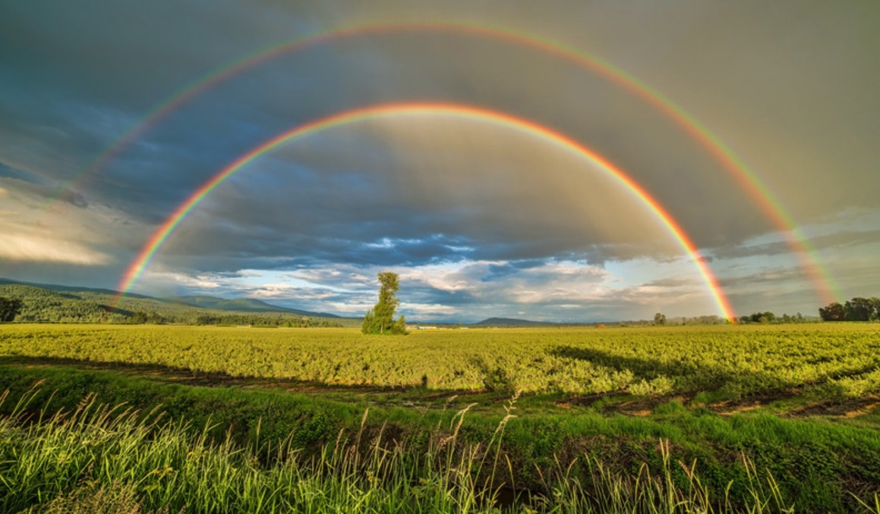
RODZINY
WŁASNOŚCI
NARODU
MAŁŻEŃSTWA
PAŃSTWA
PŁCI
rozmnażajcie się!
nie zabraknie wam plonów!
daję wam zwierzęta do jedzienia!
…ale bierzcie życie za życie
tęcza moim znakiem
PRZYMIERZE BOGA Z NOEM
Populację trzeba ograniczać
To nie BÓG OJCIEC nas karmni, tylko MATKA ZIEMIA, a my pasożytujemy na niej
Nie będziemy jeść zwierząt
aborcja
Nie będziemy karać śmiercią
…są prawami człowieka
eutanazja
KLAS

Slide 48
MANIPULACJA MAPĄ POZNAWCZĄ
ODWRACANIE BOŻEGO PORZĄDKU
Ma doprowadzić do możliwości…
ograniczenia populacji
ograniczenia produkcji
ograniczenia dostępu do pracy
ograniczenia przedsiębiorczości
ograniczenia własności prywatnej

Slide 49
MANIPULACJA MAPĄ POZNAWCZĄ
ODWRACANIE BOŻEGO PORZĄDKU
TOLERANCJA REPRESYWNA
POPRAWNOŚĆ POLITYCZNA

Slide 50
TOLERANCJA REPRESYWNA
POPRAWNOŚĆ POLITYCZNA
Nie jest ważne jaki jest człowiek /character, postępowanie/, ważne do jakiej należy grupy?
Grupa ofiar /mniejszości/
Grupa prześladowców
Nie chodzi o samo zaprzestanie prześladowania ofiar lub zrównania praw ofiar z prześladowcami, chodzi o pozbawienie prześladowcy jego praw lub jego eliminację
Ofiara z natury jest dobra!
Prześladowca z natury jest zły!
Osoba „kolorowa” nie jest w stanie być rasistą
Chrześcijanin z natury jest homofobem
Nieheteronie prześladuje heteroseksualisty
Mężczyzna z natury stoi na drodze rozwoju kobiety

Slide 51
TOLERANCJA REPRESYWNA
POPRAWNOŚĆ POLITYCZNA
To mniejszość określa zasady życia społecznego
(ostateczny cel demokracji liberalnej)
Mniejszość (ofiary)w dyskusji, propagandzie, słowie i czynie jest TOLEROWANA
Większość (prześladowcy) w dyskusji, propagandzie, słowie i czynie nie jest TOLEROWANA
Przypadek usunięcia filmu „Co Biblia mówi o homoseksualizmie”
wynika z realizacji w praktyce TOLERANCJI REPRESYWANEJ, czyli uznania, że Chrześcijanin jest prześladowcą, a więc z natury jest homofobem, a więc w dyskusji, propagandzie, słowie i czynie jego pozycja nie może być TOLEROWANA – co przyjmuje postać formalnego zarzutu o „mowę nienawiści” bez względu na to, co faktycznie mówi.

Slide 52
…A może niektóre postulaty MARKSIZMU są dobre? Są dobre, bo wynikają po prostu z postępu lub z pozytywnych zmian w kulturze….?

Slide 53
W odwracaniu Bożego Porządku Stworzenia nie ma niczego dobrego i postępowego. Należy je całkowicie odrzucać i być posłusznym w całości nauczaniu Biblii
MARKSIZM jest realizacją totalnego planu szatana walki z Bogiem
Tego procesu nie da się juz odwrócić
Ten proces zaprowadzi nas do zapisów Objawienia Jana i końca tej ery świata!

Slide 54
Światem będą zarządzać rządy niesuwerennych państw, podległe organizacjom międzynarodowym, a potem rządowi światowemu, a potem samemu Antychrystowi
Pracodawcami będą niemal wyłącznie państwa i korporacje
Ludzie będą pozbawieni własności. Wszystko otrzymają od państwa lub wynajmą od korporacji
Ich status i dostęp do „systemu” zależeć będzie od ich ….poprawności politycznej

Slide 55
Ludzie będą uwolnieni od opresji rodziny, małżeństwa, płci, władzy rodziców i hierarchii społecznej. Będą bezpośrednio podłączeni do „systemu”, od którego będą całkowicie zależni.
Organizacje religijne /również zorganizowane kościoły chrześcijańskie/ albo zaakceptują nową ideologię i będą częścią systemu lub zostaną zlikwidowane
Uczniowie Jezusa będą nienawidzeni i prześladowani przez wszystkie narody, gdyż Boży Porządek jest w 100% przeciwny do obowiązującej ideologii

Slide 56
Mt 24/9 Wtedy wydawać was będą na udrękę i zabijać was będą, i wszystkie narody pałać będą nienawiścią do was dla imienia mego."

Slide 57
Jak więc mamy podchodzić do tego, co już jest i do tego co nas jeszcze czeka?

Slide 58
1 Jan 4/4 Wy z Boga jesteście, dzieci, i wy ich zwyciężyliście, gdyż Ten, który jest w was, większy jest, aniżeli ten, który jest na świecie."

Slide 59
Rzymian 12/21 Nie daj się zwyciężyć złu,
ale zło dobrem zwyciężaj

Slide 60
Objawienie Jana 11/15-17 I zatrąbił siódmy anioł; i odezwały się w niebie potężne głosy mówiące: Panowanie nad światem przypadło w udziale Panu naszemu i Pomazańcowi jego i królować będzie na wieki wieków. A dwudziestu czterech starszych, którzy siedzą na tronach swoich przed Bogiem, upadło na oblicza swoje i oddało pokłon Bogu, Mówiąc: Dziękujemy ci, Panie, Boże Wszechmogący, który jesteś i byłeś; że przyjąłeś potężną władzę swoją i zacząłeś panować

Slide 61
BRACIE i SIOSTRO,
nic, co podpowiada świat nie jest dobre!
Nie ustępujmy ani o krok od Bożego Porządku Stworzenia!

Slide 62
MARKSIZM
OBNAŻONY!

